Slide 1
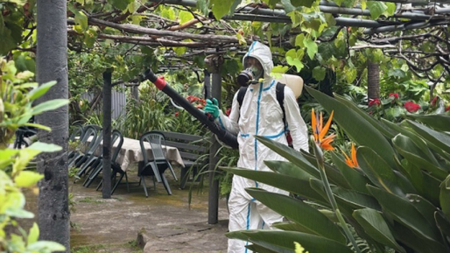
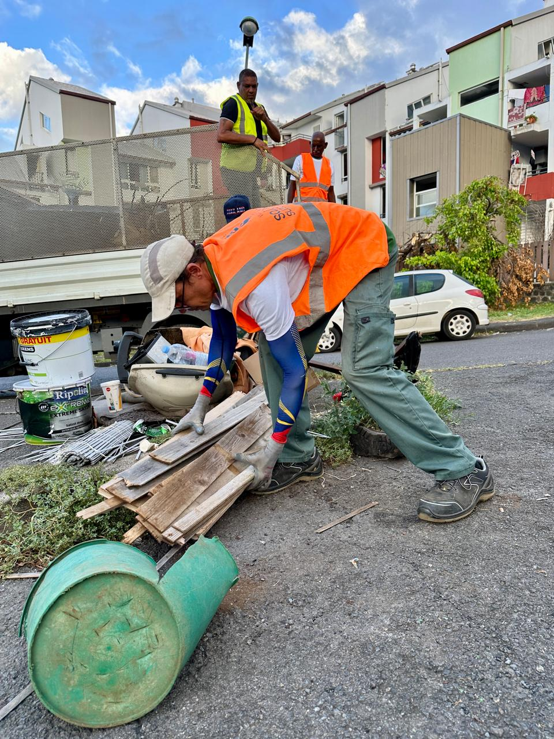
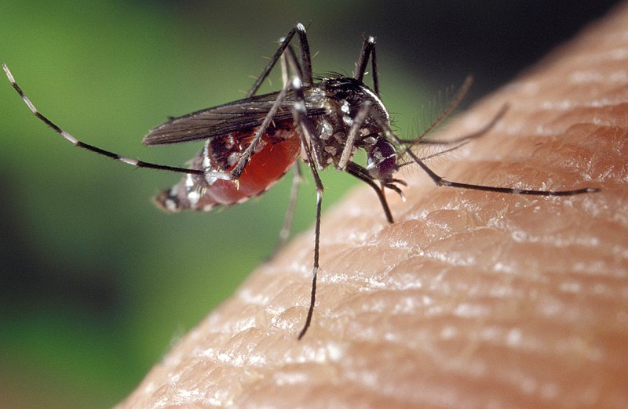
chikungunya A la réunion….
Le POINT SUR l’épidémie de 2025
Groupe Surveillance Épidémiologique d’Arbo-France
6 Novembre 2025
SpF Réunion

Slide 2

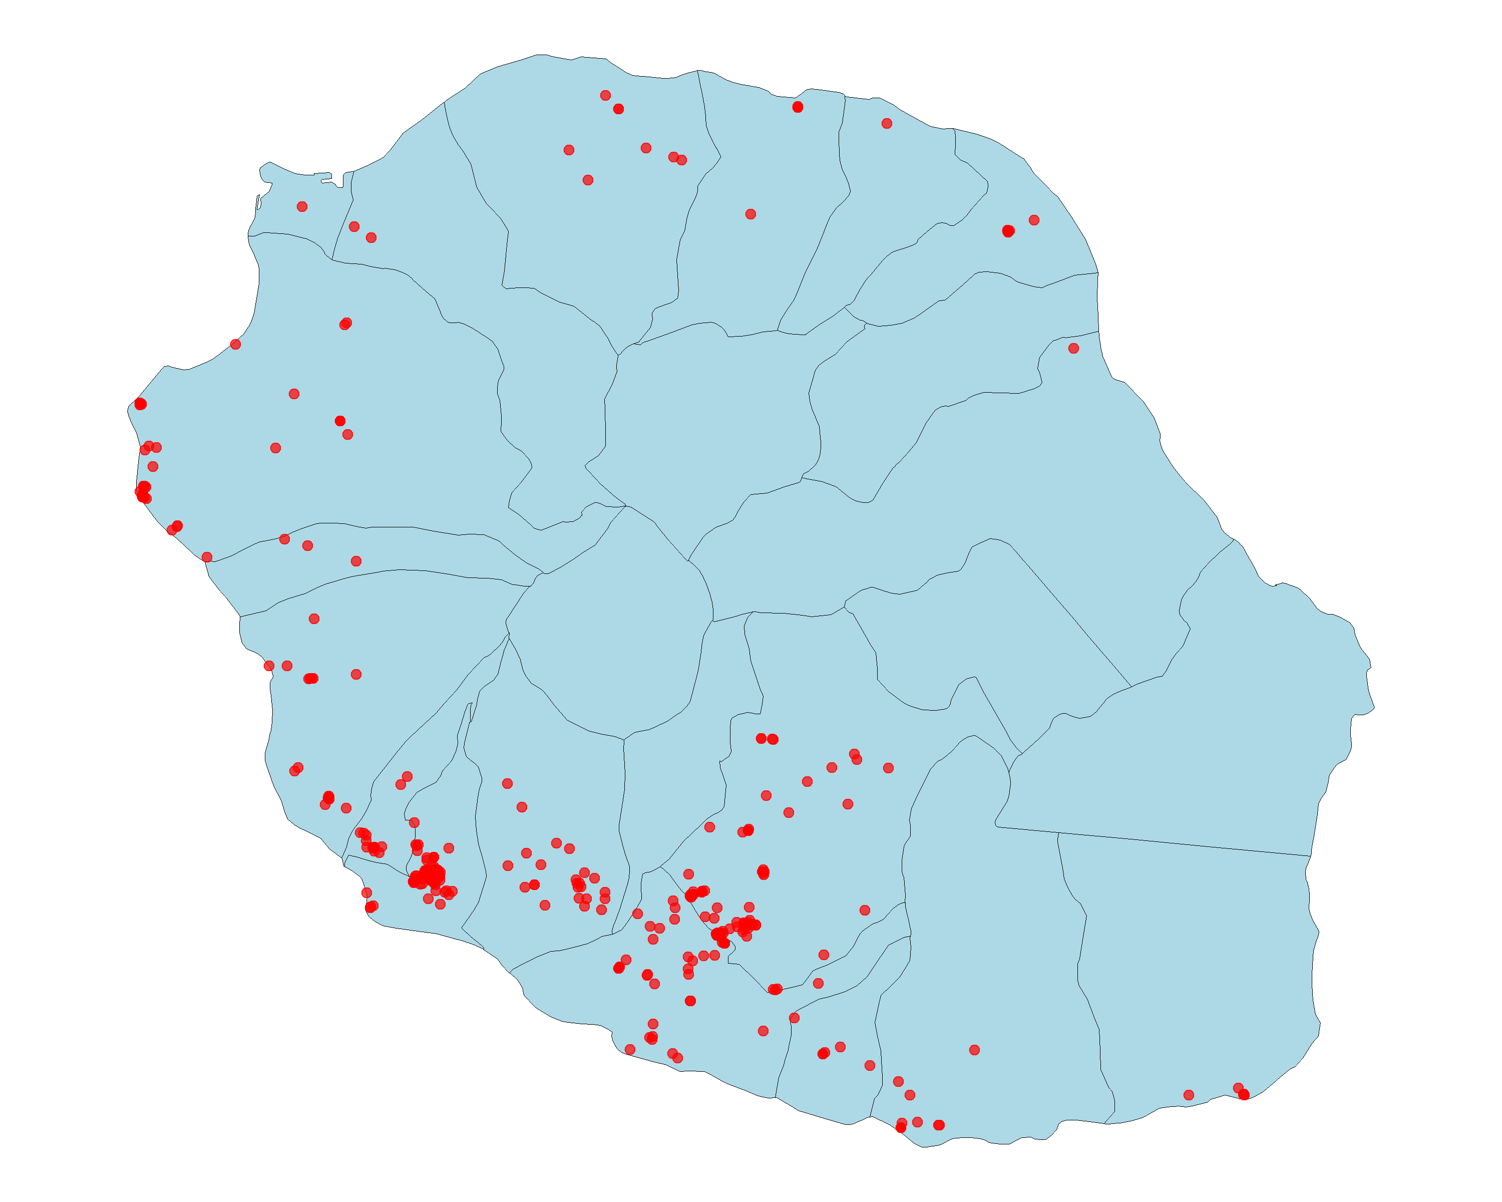
Chikungunya a la réunion : historique
Alerte 2005 d’une épidémie aux Comores
Arrivée en 2005 à la Réunion, progression en 2006
Epidémie massive
Depuis 2010, absence de circulation autochtone détectée
Très peu de cas importés signalés (4 cas en 2019)
2024….
Signal le 22/8 d’un cas confirmé (PCR+) à SGLB (Ouest)
Investigation : pas de cas importé connu à proximité, pas de voyage, pas de « syndromes grippaux » non investigués biologiquement dans l’entourage amical/familial => cas autochtone
Jours et semaines suivantes, 4 nouveaux cas détectés à proximité => 1er foyer puis un second (Ouest)
Puis, 3 semaines sans cas
Nouveaux cas fin octobre et extension (Sud)
Début 2025, progressive rapide

Slide 3
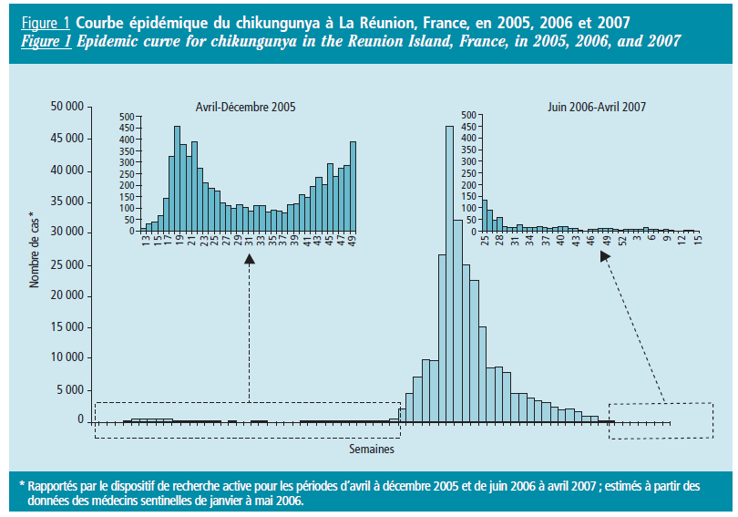
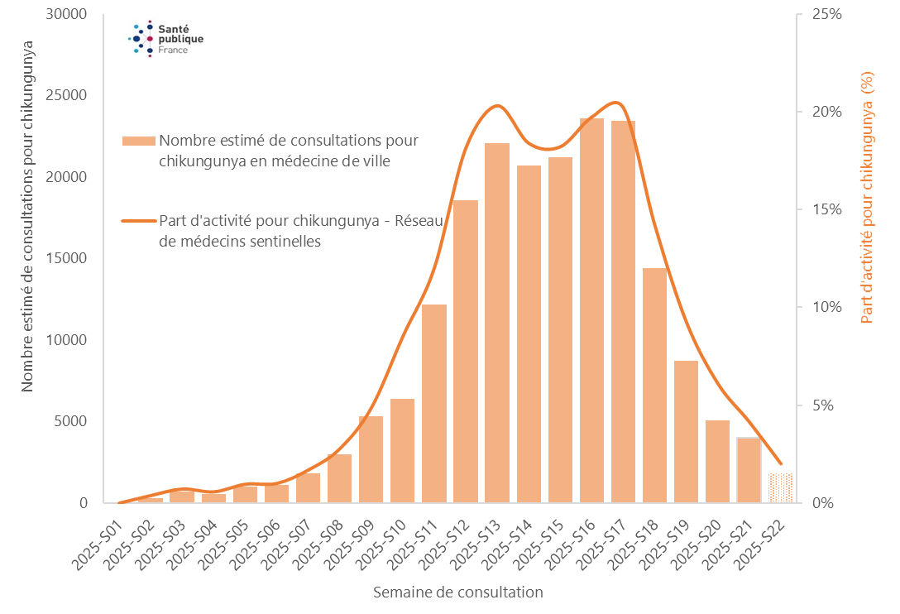
2005/2006 – 2025 : mise en perspective
Surveillance des cas confirmés:
Cas confirmés : 54 550
Consultations « chik-like » > 200 000
Consultations en médecine de ville
Cas estimés > 250 000
Séroprévalence fin épidémie 38%
48 cas de transmissions materno-fœtale
Plus de 200 décès en 2006

Slide 4

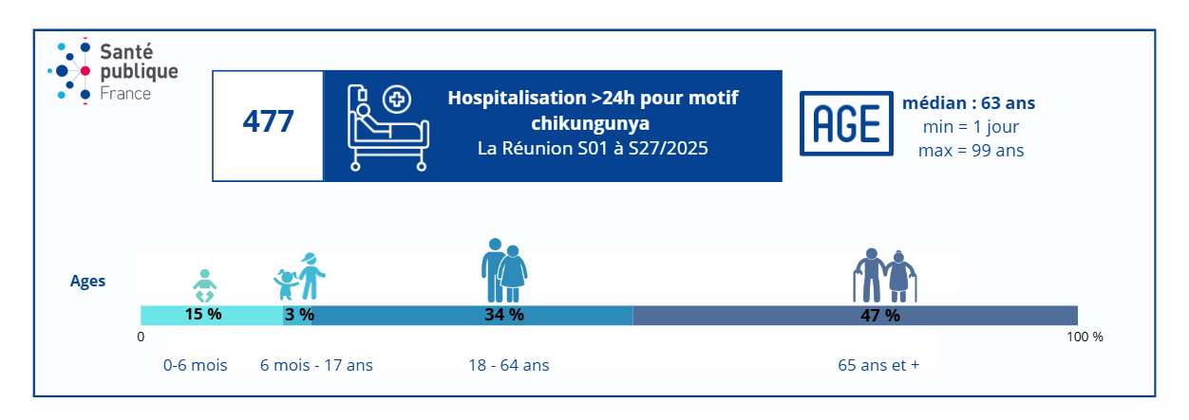
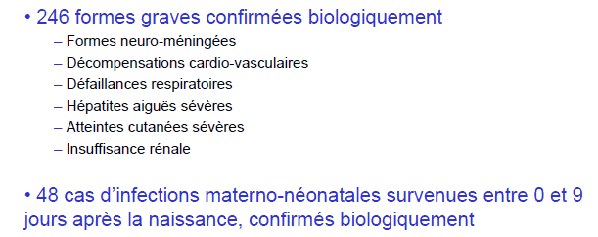
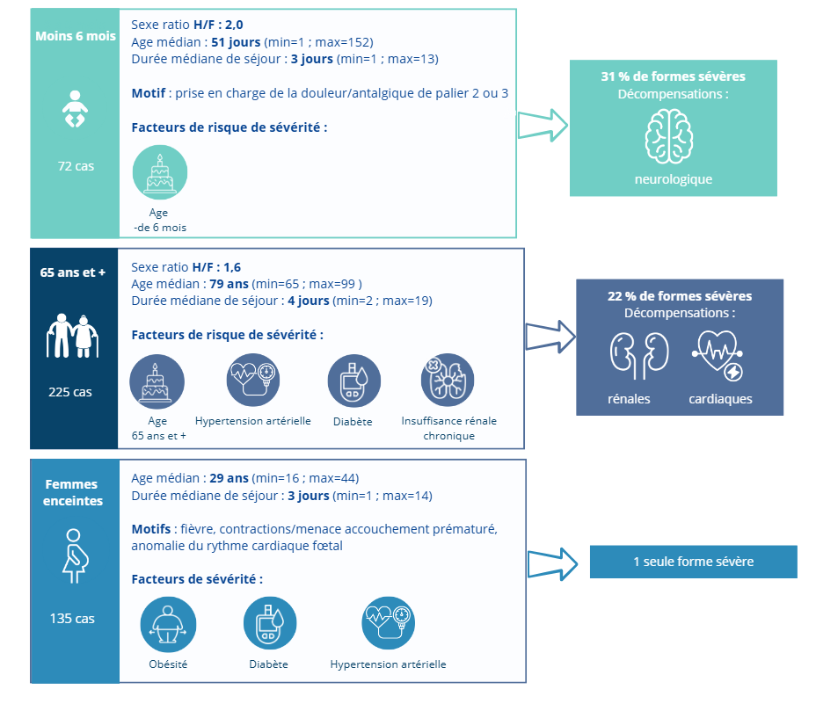
2005/2006 – 2025 : mise en perspective
Surveillance des cas Hospitalisés:
Bilan au 28 mai 2006
2 TMF
50 formes sévères
Bilan fin juillet 2025

Slide 5
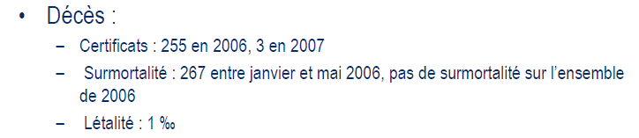
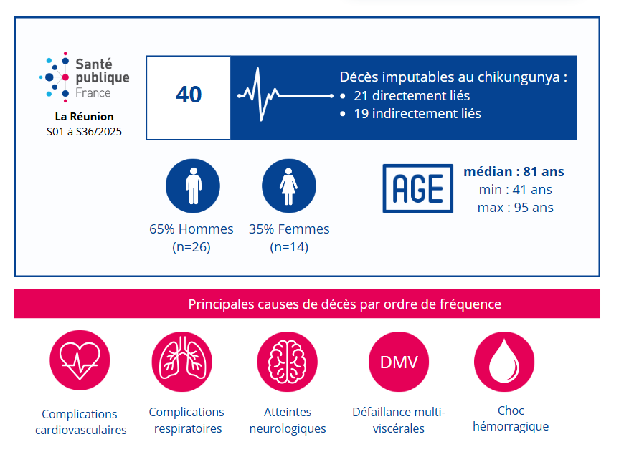
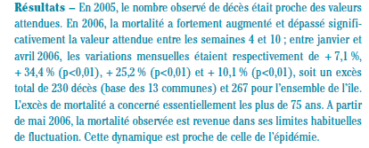
2005/2006 – 2025 : mise en perspective
Surveillance de la Mortalité
Bilan au 28 mai 2006
Bilan fin août 2025
44
22
22
Médian : 79 ans
Min : 0 ans
Max : 92 ans
(n=28)
(n=16)
Association +++ avec comorbidités
BEH thématique, 38-39-40, 31 octobre 2008
2 décès néonataux (1 tableau hémorragique et 1 tableau neurologique)
2 dossiers en cours de finalisation
Pas de surmortalité globale décrite (11 dossiers non investigables)

Slide 6
Et la suite?
Perspectives
Quid de 2026? Circulation? Absence de cas? Micro-foyers?
Séroprévalence
Disparités micro-régionales
Analyses des données de mortalité – en cours
Analyses des données relatives aux hospitalisations – poursuite de la collecte des données
Valorisation

Slide 7







MERCI de votre attention
Merci à tous les partenaires impliqués dans cette surveillance
Les médecins sentinelles, les médecins hospitaliers, les personnels des laboratoires, ….

